Slide 1
Антикітерський механізм
Виконали:
студентки групи АІ-205
Гуда Лілія
Алексєєва Аліна

Slide 2
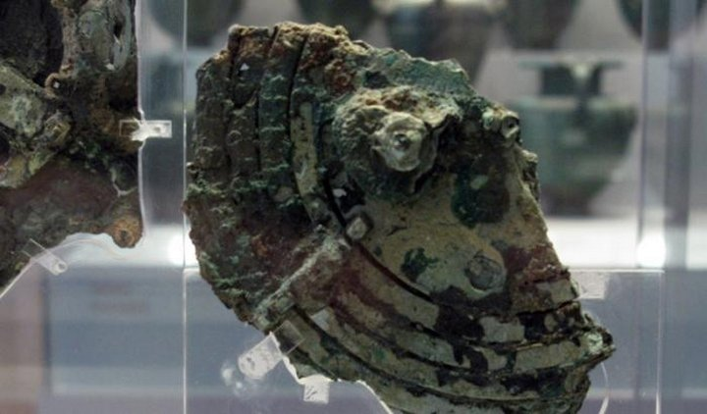
Антикітерський механізм - древній артефакт, знайдений в 1901 році на дні Егейського моря. До цього дня його вважають однією з головних загадок античної цивілізації. В наші дні її навіть називають «першим аналоговим комп'ютером».

Slide 3
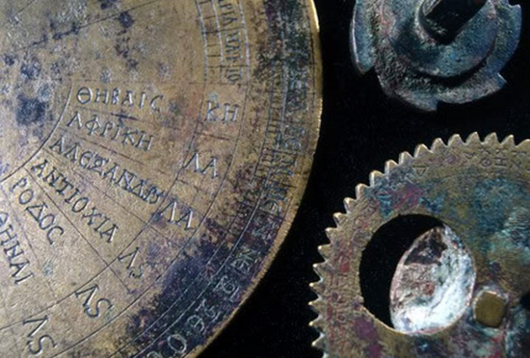
Це перший відомий прообраз комп’ютера

Slide 4
Історія відкриття
Навесні 1900 року два судна з ловцями губок, повертаючись від африканських берегів Егейським морем, кинули якорі біля невеликого грецького острова під назвою Антикітери.
Тут, на глибині близько 60 метрів, нирці помітили руїни стародавнього судна. Через рік грецькі археологи почали досліджувати затонулий корабель за допомогою водолазів.
Серед знахідок, піднятих із затонулого корабля, був шматок корродированої бронзи, позбавлений будь-якої форми через щільний шар вапняних відкладень. Спочатку його прийняли за уламок статуї.

Slide 5
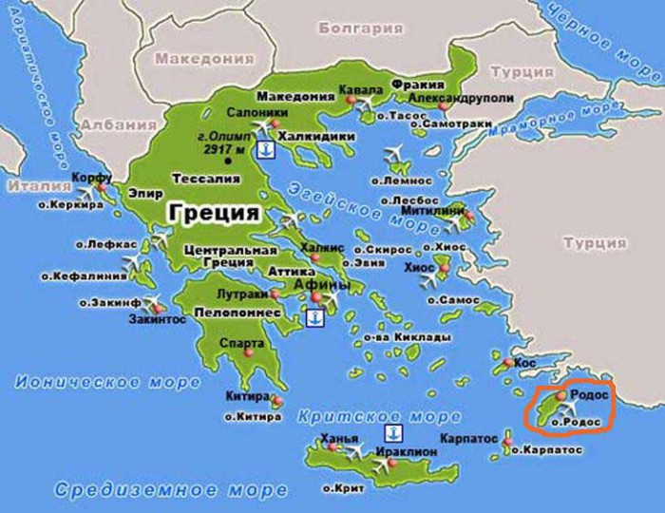
Завдяки використанню койне в численних написах на механізмі нескладно здогадатися, що він був створений в Греції, яка була географічно дуже великою на той час. Останній аналіз написів передбачає, що механізм міг відстежувати принаймні 42 різні календарні події. На підставі деяких зі згаданих дат, дослідники обчислили, що творець механізму, ймовірно, перебував на 35 градусі північної широти. У поєднанні зі згадуванням Цицерона з подібним пристрої в школі Посидонія, це означає, що швидше за все Антикітерський механізм був створений на острові Родос.

Slide 6
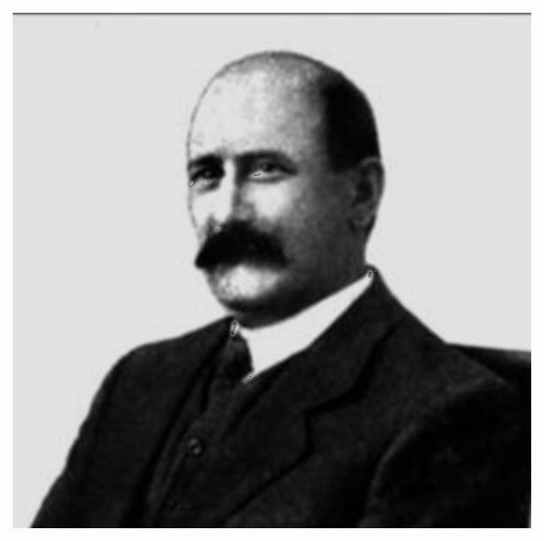
Перші дослідження
Перші дослідження того самого шматка проводив археолог Валеріос Стаіс. Він виявив досить складний механізм з великою кількістю шестерень, приводних валів, а також вимірювальних шкал. Пролежавши на морському дні близько двох тисяч років, механізм сильно забився. Дерев'яний каркас, на якому, як видно, кріпилися всі частини приладу, повністю розпався. Металеві деталі піддалися сильній корозії і деформації. Дослідження ускладнювалося також тим, що деякі елементи механізму були втрачені. У 1903 році вийшла перша наукова публікація, в якій було представлено опис Антикітерського механізму - так назвали загадковий пристрій.

Slide 7
Реконструкція Прайса
Робота з розчищення приладу була дуже кропіткою і тривала кілька десятиліть. Його реконструкцію визнали практично безнадійною справою, тому тривалий час прилад не вивчався. Все змінилося, коли він привернув увагу англійського історика і фізика Дерека де Соллі Прайса. У 1959 році вчений опублікував статтю «Давньогрецький комп'ютер», яка стала важливою віхою в дослідженні знахідки.
Згідно з припущенням Прайса, грецький Антикітерський механізм був створений приблизно в 85-80 рр. до н. е. Однак проведений в 1971 році радіовуглецевий і епіграфічний аналізи відсунули передбачуваний період створення ще на 20-70 років.

Slide 8
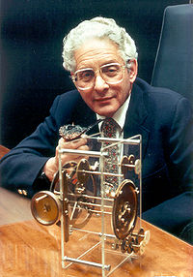
У 1974 році Прайс представив теоретичну модель механізму. На її підставі австралійський дослідник Аллан Джорджі спільно з годинникарем Френком Персивалем виготовили першу робочу модель. Кілька років по тому британським винахідником Джоном Глива була сконструйована більш точна копія Антикітерського механізму.

Slide 9
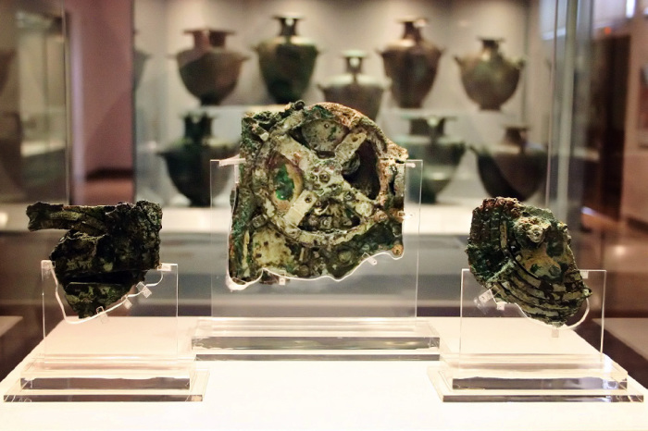
Ніхто не знає, де і як використовувався механізм
У той час як багато хто з функцій механізму були з’ясовані, як і де він використовувався, до сих пір невідомо. Вчені думають, що він міг використовуватися в храмі або в школі, але він також міг належати якійсь багатій родині.

Slide 10
Призначення Антикітерського механізму
Ще на перших порах вивчення, завдяки збереженим на механізмі шкалам і написам його визначили як якийсь астрономічний пристрій. Згідно з першою гіпотезою, це був навігаційний інструмент на зразок астролябії - кругової карти зоряного неба з пристосуваннями для астрономічних спостережень, зокрема для визначення координат зірок.

Slide 11
З'ясувалося, що служив механізм для визначення дати старту Олімпійських ігор. Археологи вважають, що він був у всіх великих населених пунктах, де проживали атлети. Само собою, день він вибирав не випадково: пристосування повинно було з високою точністю відрахувати чотирирічний цикл. Для цього, в свою чергу, потрібно було визначити рух небесних тіл.Антикітерський механізм не просто обчислював положення Сонця і Місяця, розраховував час настання затемнення (як сонячного, так і місячного), але охоплював також всі відомі на той час планети (а стародавні греки встигли «познайомитися» з Марсом, Меркурієм, Сатурном, Венерою і Юпітером ). Імовірно з його ж допомогою було встановлено, що місячна орбіта має еліптичну форму. А з таким функціоналом застосування Антикітерський механізму поширилося і на інші ігри. З його допомогою вважали цикли Дельфійських змагань та ігор в Коринті.

Slide 12
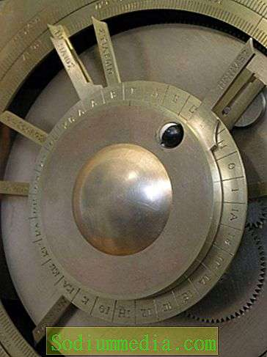
Однак незабаром з'ясувалося, що знахідка є набагато більш складним пристроєм. За рівнем складності і мініатюризації грецький Антикітерський механізм можна порівняти з астрономічним годинником 18 століття. Він включає в себе понад три десятки шестерень. Їх зуби виконані у вигляді рівносторонніх трикутників.

Slide 13
Є думка, що найзагадковіший винахід античності, Антикітерський механізм, міг вказувати на п'ять планет, які на той момент були відомі грецьким вченим. Йдеться про Венеру, Меркурій, Марс, Юпітер і Сатурн. Однак з передач, які могли б відповідати за цю функцію, була знайдена тільки одна (фрагмент D), але однозначно про її призначення судити не беруться.
Тонка бронзова пластина, що прикриває передній циферблат, мала так звану «парапегму» - астрономічний календар, який вказує на схід і заходи окремих сузір'їв і зірок. Назви кожної зірки було позначено грецькою буквою, якій відповідала така ж літера на зодіакальній шкалі.

Slide 14
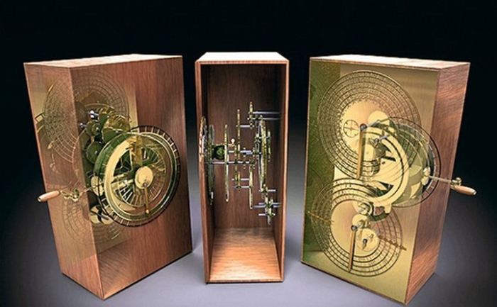
Технологія механізму була настільки складною, що нічого складнішого не могли створити протягом майже 1500 років

Slide 15
Верхній циферблат задній панелі був виконаний у вигляді спіралі з п'ятьма витками, в кожній з яких було 47 відділень. Таким чином, виходило 235 відділень, які відбивають «Метонів цикл», запропонований астрономом і математиком Метоном ще в 433 році до н. е. Цей цикл використовувався для узгодження тривалостей місячного місяця і сонячного року. В його основі лежить наближена рівність: 235 синодичних місяців = 19 тропічних років.

Slide 16
Крім того, на верхньому циферблаті був допоміжний циферблат, поділений на чотири сектори. Вчені припустили, що його покажчик показував «Каліпп цикл», який складається з чотирьох «метонових циклів» з вирахуванням одного дня, який служив для уточнення календаря. Однак уже в 2008 році дослідники виявили на даному циферблаті назви чотирьох панеллінскіх ігор: Істмийських, Олімпійських, Немейських і Пифійських. Його стрілка, вірогідно, включалася в загальну передачу і за рік здійснювала чверть обороту.

Slide 17
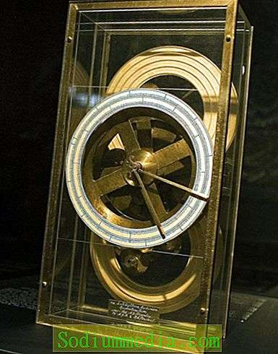
На шкалі циферблата, який демонструє цикл Сарос, є символи Σ (місячне затемнення) і Η (сонячне затемнення), а також цифрові позначення, що вказують на дату і час цих затемнень. У процесі вивчення артефакту вчені встановили кореляцію цих даних з даними реальних спостережень.
На задній панелі був ще один циферблат, що відображає «цикл екселігмос», або «потрійний Сарос». Він відображав період повторення сонячних і місячних затемнень в цілих добі.

Slide 18
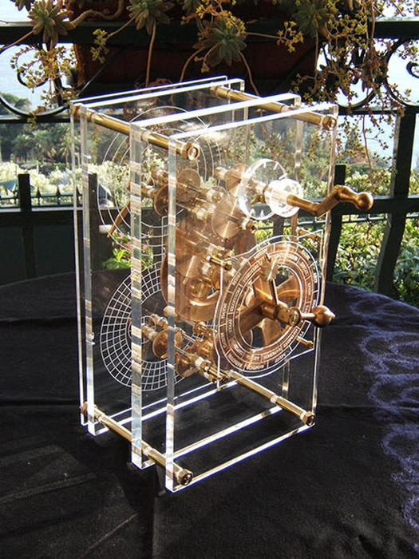
Обчислення виконувались з'єднанням понад 30 бронзових коліс і кількох циферблатів; для обчислення місячних фаз використовувалась диференціальна передача, винахід якої дослідники довгий час датували не раніше XVI століття.

Slide 19
Механізм, що складається з 37 бронзових шестерень в дерев’яному контейнері, розміром всього був досить прогресивним для свого часу. Управління здійснювалося за допомогою рукоятки, за допомогою якої дослідники задавали бажану дату. В результаті Антикітерський механізм видавав безліч цікавих астрономічних відомостей. За допомогою обертання ручок шестерні переміщалися, обертаючи серію циферблатів і кілець, на яких є написи, а також позначення грецьких знаків зодіаку і єгипетських календарних днів. Подібний астрономічний годинник не з’являлися в Європі до 14-го століття.

Slide 20
Як багато інформації черпали древні греки з пристрою, який зумів обігнати розвиток технологій на тисячу років вперед! Якщо вдуматися, то Антикітерський механізм дійсно нагадує комп'ютер за можливостями добування з його допомогою корисних даних.

